Slide 1
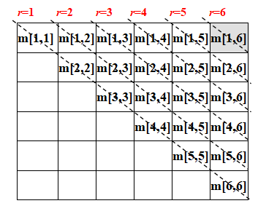
4.2 动态规划算法的基本要素
4.2.2 重叠子问题
递归算法求解问题时，每次产生的子问题并不总是新问题，有些子问题被反复计算多次。
  这种性质称为子问题的重叠性质。
动态规划算法，对每一个子问题只解一次，而后将其解保存在一个表格中，当再次需要解此子问题时，只是简单地用常数时间查看一下结果。
通常不同的子问题个数随问题的大小呈多项式增长。
用动态规划算法只需要多项式时间，从而获得较高的解题效率。
1

Slide 2

4.2 动态规划算法的基本要素
算法4.3 计算矩阵连乘积的递归算法
int Recurve(int i, int j)
{
if (i == j) return 0;
int u = Recurve(i, i)+Recurve(i+1,j)+p[i-1]*p[i]*p[j];
s[i][j] = i;
for (int k = i+1; k<j; k++)
{
int t = Recurve(i, k) + Recurve(k+1,j)+p[i-1]*p[k]*p[j];
if (t<u) { u = t; s[i][j] = k;}
}
m[i][j] = u;
return u;
}
1:4
1:1
2:4
1:2
3:4
1:3
4:4
2:2
3:4
2:3
4:4
1:1
2:2
3:3
4:4
1:1
2:3
1:2
3:3
3:3
4:4
2:2
3:3
2:2
3:3
1:1
2:2

Slide 3
4.2 动态规划算法的基本要素
4.1.3 备忘录方法
备忘录方法是动态规划算法的变形。
与动态规划算法一样，备忘录方法用一个表格保存已解决的子问题的答案，再碰到该子问题时，只要简单地查看该子问题的解答，而不必重新求解。
备忘录方法的控制结构与直接递归方法的控制结构相同，区别仅在于备忘录方法为每个解过的子问题建立了备忘录以备需要时查看，避免了相同子问题的重复求解。

Slide 4
算法4.4计算矩阵连乘积的备忘录算法
int LookupChain (int i, int j)
{
if (m[i][j]>0) return m[i][j];
if (i==j) return 0;
int u = LookupChain(i,i)+LookupChain(i+1,j)+p[i-1]*p[i]*p[j];
s[i][j] = i;
for (int k = i+1; k<j; k++)
{
int t = LookupChain(i,k)+LookupChain(k+1,j)+p[i-1]*p[k]*p[j];
if (t < u) { u = t; s[i][j] = k;}
}
m[i][j] = u;
return u;
}

